Slide 1

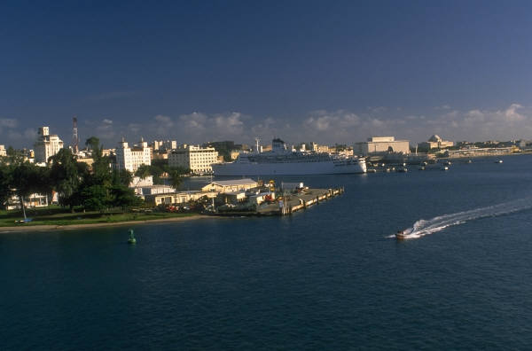
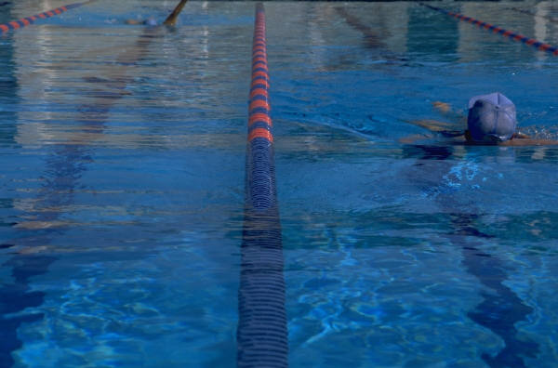
A
B
C
D
1
la piscina
2
el castillo
el cine
3
la estación de trenes
el puerto
la playa
Notes:
Repaso
6 x places in the town and 6 x Spanish descriptions. Students have to select co-ordinates e.g. B2 and D1 and try to find the pairs. Each card is triggered so just click on it and the card turns ove.

Slide 2

¿Q____?
¿C___?
¿P__ q__?
¿Q__?
¿C_____?
¿D____?
¿C______?
¿C_____?
¿C___?
Notes:
Starter activity – revise the question words.

Slide 3
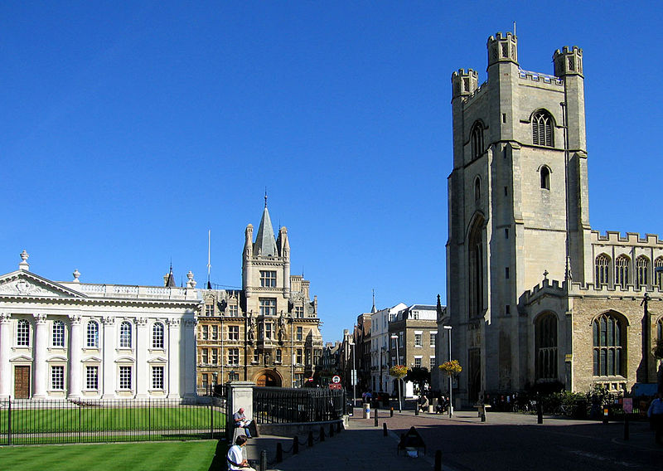
Hoy vamos a…
repasar el vocabulario y memorizarlo
conversar sobre Cambridge

Slide 4
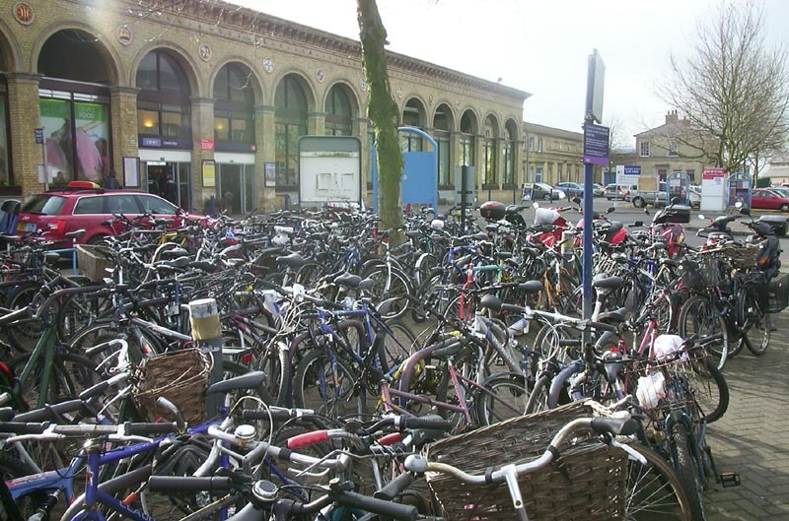
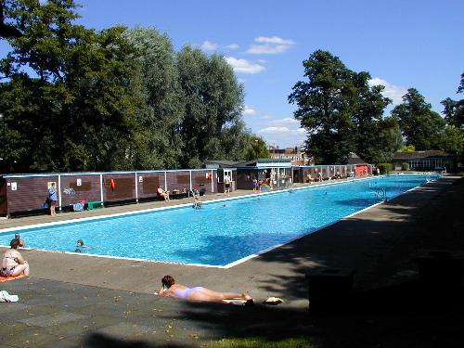
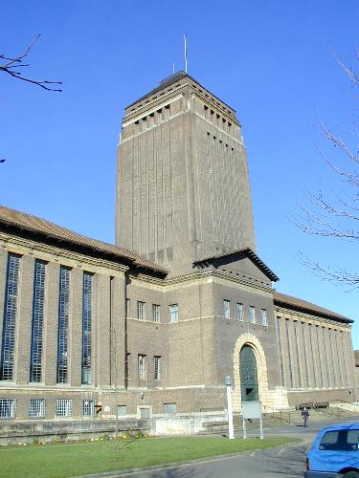
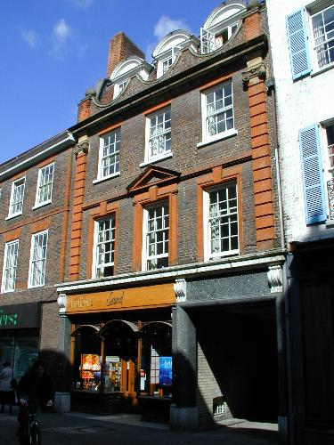
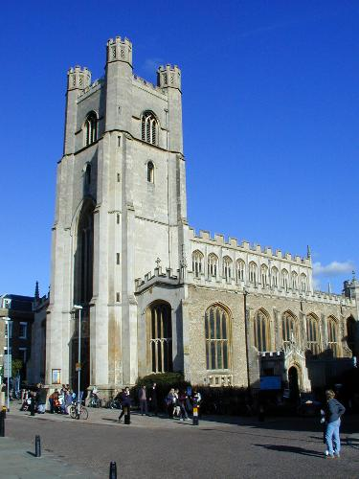
¿Qué hay en Cambridge?

Slide 5
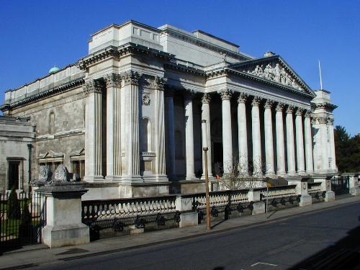
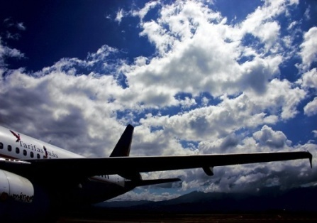
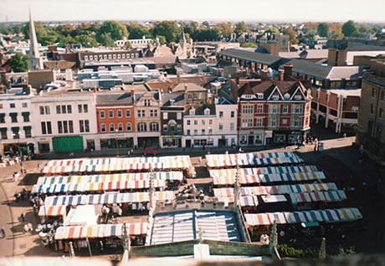


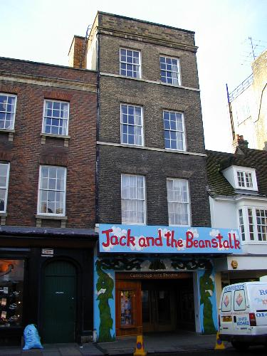
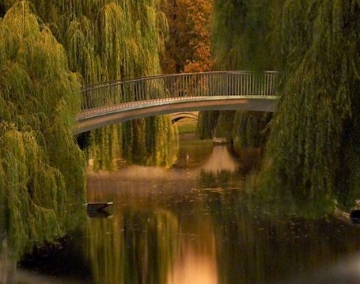
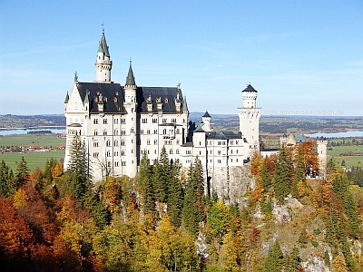
J | R | X | Z
Q | U | Y | E
I | V | W | G
Notes:
Teachers asks ¿Hay un aeropuerto en Cambridge? → Sí. hay un aeropuerto. Where there are ‘muchos’ or ‘unos’, teacher elicits this answer, as well as ‘no, no hay un castillo’ for the castle
There is one new word G – una biblioteca (library)

Slide 6
arriba
en el
centro de
a la izquierda
a la derecha
abajo
Notes:
Introduce and practise these positioning words – they have most of these (and more) on p.24 of their vocabulary books. We want to use these in the describing pictures lessons. Pupils have learnt them before, in Y4 when they described paintings. Before playing the 0s and Xs on the next slide practise saying where the places are using these positioning words i.e. Donde esta el puente? Arriba a la izquierda.

Slide 7

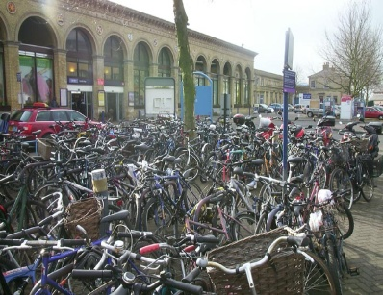
¡Vamos a jugar!
1
2
3
A
B
C

Slide 8
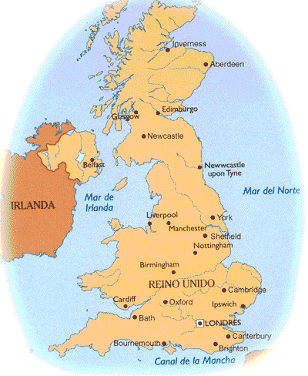
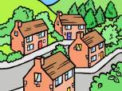
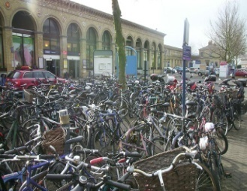


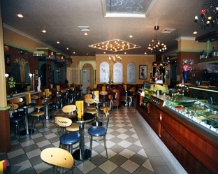
¿Dónde vives?
¿Dónde vives exactamente?
¿Qué hay en tu ciudad?
Notes:
This slide models a piece of pair work that students should do orally. Model it first with the whole class and then allow them time to practise. The following slide removes the questions leaving just prompts as we want them to get better at asking questions too.
For where do you live exactly, students can respond ‘en el campo’, or ‘en un pueblo que se llama……….’ Or ‘en la ciudad’

Slide 9

¿D- - - - v- - - -?
¿D- - - - v- - - - e- - - - - - - - - - ?
¿Q- - h- - e- t- c- - - - - ?
Notes:
Pupils do the dialogue in pairs.

Slide 10
Escribe las palabras en orden alfabético.
el cine
la iglesia
el mercado
el hospital
el castillo
la piscina
la biblioteca
la tienda
la estación de trenes
el aeropuerto
el puente
el estadio
el teatro
el museo
el aeropuerto
la biblioteca
el castillo
el cine
la estación de trenes
el estadio
el hospital
la iglesia
el mercado
el museo
la piscina
el puente
el teatro
la tienda
Notes:
Time allowing, ask students to alphabetize the list of words.

Slide 11
Test de vocabulario
church
castle
swimming pool
train station
shop
bridge
library
market
museum
airport
la iglesia
el castillo
la piscina
la estación de trenes
la tienda
el puente
la bibiloteca
el mercado
el museo
el aeropuerto
Notes:
And / or check their knowledge of the key vocabulary.

